Slide 1
Дом знаний «Предложение» 4 класс
Дидактическая игра
Автор: Мариничева Светлана Евгеньевна,
учитель начальных классов
МОУ «Школа № 13 г. Донецка»

Slide 2
Первый этаж
Шестой этаж
Распространённые и нераспространённые
Добро пожаловать!
Словосочетания
Второй этаж
Седьмой этаж
Первые шаги
Схемы
Отыщи нас!
Третий этаж
Восьмой этаж
Найди границы
Простые/сложные
Виды предложений по цели высказывания
Сложные предложения
Четвёртый этаж
Девятый этаж
Знаки. Знаки? Знаки!
Однородные члены предложения
Обращение
Соедини
Пятый этаж
Десятый этаж
Кто в предложении главный?
Сюрприз!
Всё сумею!

Slide 3
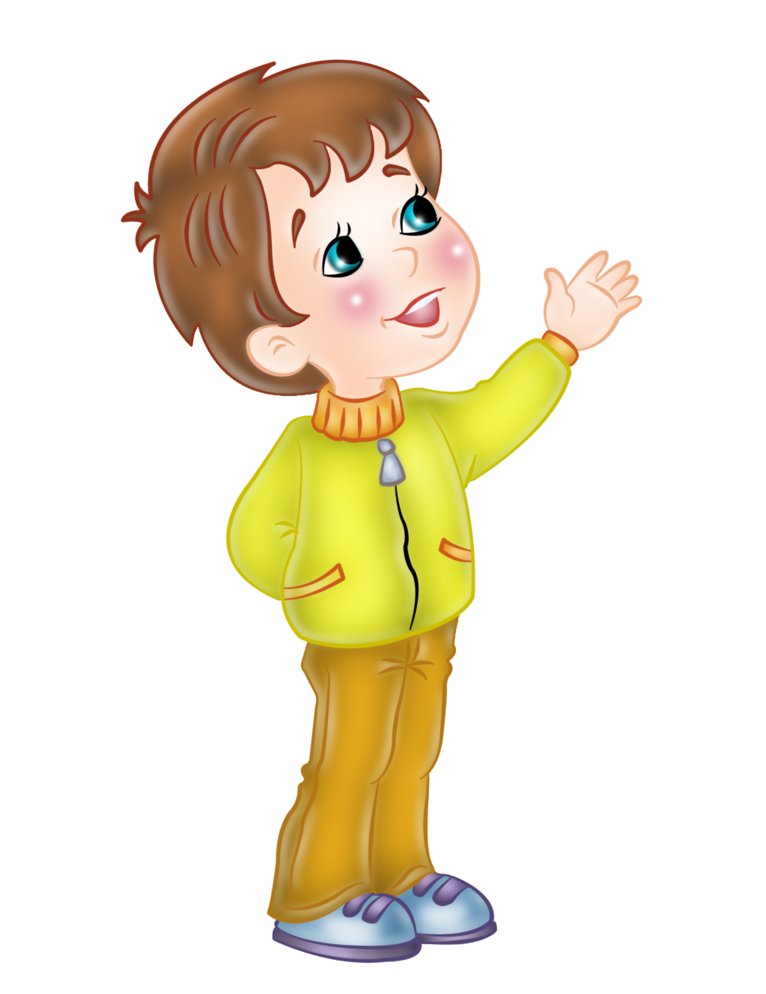
Дорогие ребята!
Мальчик Алёша торопится к друзьям, чтобы отправиться с ними на необычную экскурсию. Но вот беда, он очень мал и ещё не может открыть все двери Дома знаний. Давайте постараемся вспомнить всё, что узнали о предложении и помочь Алёше добраться до квартиры его друзей.
Для перехода на другой этаж необходимо воспользоваться лифтом.
ЭТАЖ

Slide 4
ЭТАЖ
Первые шаги
Отыщи нас!

Slide 5
Первые шаги
Что такое предложение?
Предложение - это группа слов в тексте.
Предложение - это слово или несколько слов, которые выражают законченную мысль.
Предложение - это группа слов, которые не связаны по смыслу.
Предложение - это слово или несколько слов, где первое слово записано с большой буквы.

Slide 6
Отыщи нас!
Укажите группы слов, которые являются предложением.
Ветер холодный дул зимний.
Днём солнце светит ярко.
Налетел мороз ветер.
Проснулись и запели птицы.
Солнце тепло весна светит.
Летом каникулы море купаться.
Веселые ребятишки бегали по берегу.

Slide 7
ЭТАЖ
Найди границы
Виды предложений по цели высказывания

Slide 8
Найди границы
Воблакахпоявилсяпросветвыглянуло
солнцезверииптицырадытёпломудню!
В этом тексте:
5 предложений
4 предложения
3 предложения

Slide 9
Виды предложений по цели высказывания
Предложение, в котором о чём-либо сообщают, называется…
Предложение, в котором о чём-то спрашивают, называется…
Предложение, в котором призывают к действию, называется…
вопросительное
повествовательное
побудительное
побудительное
вопросительное
вопросительное
повествовательное
побудительное
повествовательное

Slide 10
ЭТАЖ
Знаки. Знаки? Знаки!
Обращение

Slide 11
Знаки. Знаки? Знаки!
Какой знак должен стоять в конце каждого предложения?
Стойте: красный свет
Сколько книг ты прочитал на каникулах
В море солёная вода
?
?
?
.
.
.
!
!
!

Slide 12
Обращение
Что такое обращение?
Где в предложении может стоять обращение?
Определи предложение, где есть обращение
Это, когда обращаются к человеку
В начале, в середине, в конце
Мама попросила дочь сходить в магазин.
Это слово или словосочетание слов, называющее того, к кому обращена речь
Только в начале
Дети играли в хоккей.
Это подлежащее
Оба ответа не верны
Оля, полей цветы в комнате.

Slide 13
ЭТАЖ
Кто в предложении главный?
Всё сумею!

Slide 14
Кто в предложении главный?
Подлежащее и сказуемое – это ...
Укажите главные члены предложения: Кругом пестреет лес зелёный.
Какое из этих слов может быть подлежащим?
второстепенные члены предложения
Кругом пестреет.
Сказка
словосочетание
Пестреет лес.
Зимой
главные члены предложения
Лес зелёный.
В лесу
Пестреет зелёный.

Slide 15
Всё сумею!
В каком предложении нет ни одной ошибки?
Найдите побудительное предложение.
Укажите второстепенные члены, которые поясняют подлежащее в предложении
«Мягко хрустит под ногами белый снежок».
козье молоко очень полезно.
Ребята поймали несколько карасей.
С деревьев полетели листья
Обязательно полейте цветы в классе.
Белый.
Мягко.
Стадо овец называется отарой.
Саша участвовал в соревнованиях.
Под ногами.

Slide 16
ЭТАЖ
Распространённые и нераспространённые
Словосочетания

Slide 17
Распространённые и нераспространённые
Нераспространённое предложение состоит из:
Укажите распространённые предложения.
подлежащего и сказуемого
Дует холодный ветер.
Идёт дождь.
сказуемого и второстепенных членов
Дует ветер.
подлежащего и второстепенных членов
Ветер срывает листья с деревьев.
Птицы улетают.
второстепенных членов

Slide 18
Словосочетания
На остановке скучает бульдог.
Он был без зонта – до шерстинки промок.
Бульдог терпеливо вздыхает. Он ждёт.
Когда же бульдожий трамвай подойдёт?
В каком варианте правильно выписаны все словосочетания?
Бульдог на остановке, был без зонта, терпеливо вздыхает, бульдожий трамвай.
Скучает на остановке, был без зонта, промок до шерстинки, терпеливо вздыхает, бульдожий трамвай.
Скучает на остановке, промок до шерстинки, терпеливо вздыхает, он ждёт, бульдожий трамвай.

Slide 19
ЭТАЖ
Схемы
Место происшествия. НЕТ ВХОДА

Slide 20
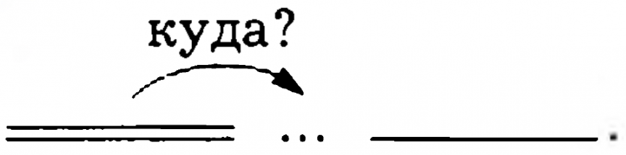
Схемы
Подбери предложения к схемам
Улетели перелётные птицы.
На рябине сидит красногрудый снегирь.
Летят с неба снежинки.
Наступили первые холода
Прилетели к кормушке птицы.
В лесу звери ищут пищу.
Сковал мороз реки.
Пернатым голодно зимой.
Часто идёт пушистый снег.

Slide 21
ЭТАЖ
Простые/сложные
Сложные предложения

Slide 22
Простые/сложные
Сколько грамматических основ в сложном предложении?
Укажи предложение, в котором пропущены запятые.
Какими простыми предложениями можно заменить сложное «Идёт мелкий дождь, мокрая листва не шуршит под ногами».
Две или более
Стояли сильные морозы.
Идёт мелкий дождь.
Только две
Была вьюга дул яростный ветер.
Только одна
Мелкий дождь.
Ребята приносили птицам корм
Мокрая листва не шуршит под ногами.
Не шуршит под ногами.

Slide 23
Сложные предложения
Выдели в тексте сложные предложения.
Берёзки надели яркие сарафанчики.
Рябинки нарядились в разноцветные платья.
Посыпались на землю пёстрые листья, под ними спрятались грибки.
Но скоро налетят злые ветры.
Пойдут холодные дожди, деревья скинут свой прекрасный наряд.

Slide 24
ЭТАЖ
Однородные члены предложения
Соедини

Slide 25
Однородные члены предложения
Отметьте неправильное высказывание.
В каком из предложений есть однородные члены?
Однородные члены предложения относятся к одному и тому же слову.
По стволу сосны настойчиво стучал клювом дятел.
Однородными членами предложения могут быть все члены предложения кроме главных.
По стволам сосен стучали клювами дятлы.
По стволу сосны настойчиво и громко стучал клювом дятел.
Однородные члены предложения отвечают на один и тот же вопрос.

Slide 26
Соедини части предложений так, чтобы получились предложения с однородными членами.
1. Лесом шёл,
А. а товарища выручай.
2. Ехал в Казань,
Б. а дров не видел.
3. Сам погибай,
В. а стоять не велит.
4. Совесть без зубов,
Г. а попал в Рязань.
1 – Г, 2 – В, 3 - А
1 – В, 2 – Г, 4 - А
2 – В, 3 – А, 4 - Г
1 - Б, 2 – Г, 3 - А

Slide 27
ЭТАЖ
Сюрприз!

Slide 28
Сюрприз!
Составь предложения, используя облако слов, и ты узнаешь, куда вы отправитесь на экскурсию с друзьями.

Slide 30
Шаблон игры http://didaktor.ru/novogodnij-podarok-ot-didaktora/ МК https://easyen.ru/load/metodika/technologicheski_priem/sozdanie_didakticheskoj_igry_dom_znanij_na_osnove_shablona_g_o_astvacaturova/246-1-0-76083 Мальчик https://i.pinimg.com/originals/fe/23/39/fe2339224e4bdd2e1429af76cba10205.png Обои https://odesign.ru/wp-content/uploads/7111-r1.jpg Схемы предложений: https://dbimg.eu/i/sfvebkriut.png https://dbimg.eu/i/zjsez5o95m.png https://dbimg.eu/i/jpe55ydg5x.png Видео Музей «Уголок дедушки Дурова» https://www.youtube.com/watch?v=R2nuAG_qOrg&t=2s
Источники:

